Slide 1
Proyecto para la instalación de una red wifi en el término municipal de Mollina.
Presentación TFC.
Javier Pozo Quiles

Slide 2
1. Justificación del proyecto.
Falta de infraestructuras de los ISP.
Bucle de abonado deficitario.
Centrales telefónicas poco preparadas.
Falta de inversión debido a ROI lejano.
Escasa adopción de nuevas tecnologías.
Necesidad de interconexión de las dependencias públicas.

Slide 3
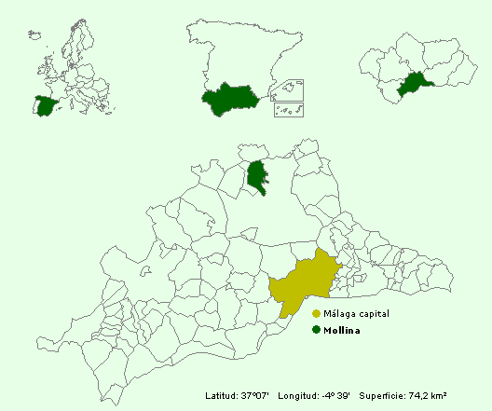
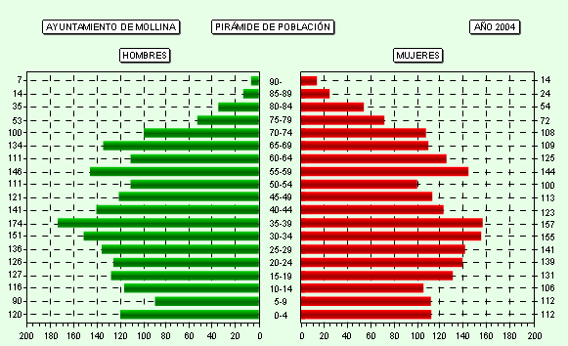
2. Datos sobre el municipio
Termino municipal de Mollina
Extensión: 74,2 km²
Núcleo Urbano: 8 km²
Población: 4.000 habitantes aprox.

Slide 4
3. Objetivos del proyecto
Interconexión de dependencias públicas.
Acceso a la intranet municipal.
Acceso a internet a alta velocidad de los empleados públicos.
Ofrecer servicio de internet a los ciudadanos.
Cumplir con la normativa vigente.
Restringir el uso a los ciudadanos empadronados.

Slide 5
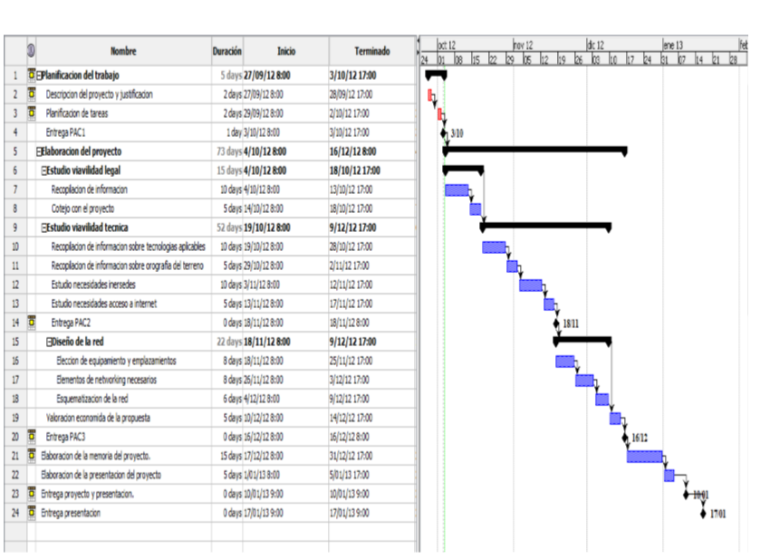
4. Planificación del proyecto
Planificación del trabajo
Descripción del proyecto y justificación
Planificación de tareas
Entrega PAC1
Elaboración del proyecto
Estudio viabilidad legal
Recopilación de información
Cotejo con el proyecto
Estudio viabilidad técnica
Recopilación de información sobre tecnologías aplicables
Recopilación de información sobre orografía del terreno
Estudio necesidades intersedes
Estudio necesidades acceso a Internet
Entrega PAC2
Diseño de la red
Elección de equipamiento y emplazamientos
Elementos de networking necesarios
Esquematización de la red
Valoración económica de la propuesta
Entrega PAC3
Elaboración de la memoria del proyecto.
Elaboración de la presentación del proyecto
Entrega proyecto y presentación.
Entrega presentación

Slide 6
5. Normativa Legal Aplicable.
Notificación previa a la CMT.
Inscripción en el registro de operadoras.
Cumplir el CNAF.
Utilizaremos bandas de uso libre.
Limitación de la velocidad a 256 kbps.
Se restringirá el uso de redes P2P.
Salvaguardar el secreto de las comunicaciones.
Limitación de acceso a ciertas webs.

Slide 7
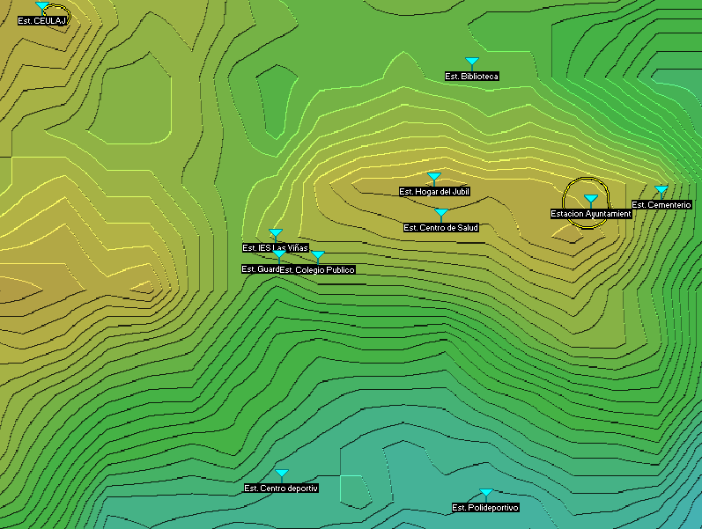
6. Geografía y orografía del terreno
Área de acción: 8 km² .
Ligero desnivel.
Edificios bajos (2 alturas o menos).
Ayuntamiento situado en el punto más elevado.

Slide 8
7. Necesidades intersedes
Intranet
Servida desde el Ayuntamiento.
36 kbps por usuario.
Acceso al padrón municipal.
Sede | Dirección | Latitud | Longitud | Necesidades | Usuarios
Ayuntamiento y Policía Local | C/ de la Villa 3 | 37,125547 | -4,654636 | Intranet e internet | 25
Hogar del Jubilado | Pza. de la Constitución | 37,1259 | -4,65772 | Internet | 10
Centro de Salud | Avda. El Limonar s/n | 37,119024 | -4,657718 | Intranet e internet | 1
CEULAJ | C/ Santillán nº 7 | 37,128582 | -4,665434 | Intranet e internet | 10
IES Las Viñas | Avda. de América 36 | 37,125015 | -4,660848 | Internet | 30
Guardería La Ascensión | Avda. de América 34 | 37,12469 | -4,660778 | Intranet e internet | 3
Colegio Publico | Calle la Era Alta 3 | 37,124677 | -4,660019 | Internet | 3
Biblioteca Publica | C/La Unión s/n | 37,127703 | -4,656985 | Intranet e internet | 15
Piscina Municipal y polideportivo | C\ Jazmines nº 3 | 37,120936 | -4,656696 | Intranet e internet | 2
Centro deportivo municipal | Paseo de las Acacias nº 2 | 37,121246 | -4,660716 | Intranet e internet | 2
Cementerio | Plaza Alta s/n | 37,125695 | -4,653254 | Intranet e internet | 1

Slide 9
8. Necesidades acceso a internet.
Calles y plazas.
Navegación limitada a 256 kbps.
Acceso a la web municipal http://www.mollina.org.
Necesidad de autenticación del usuario.
Se estiman entre 40 y 50 conexiones concurrentes.
Edificios Públicos.
Acceso a web administraciones públicas.
Dotar de acceso a internet a los equipos destinados al uso del ciudadano para acceso a internet.

Slide 10
9. Tecnologías aplicables
Wifi.
Estándares.
802.11b 802.11g 802.11n
Presente en móviles y portátiles.
Wimax.
Estándares.
802.16d 802.16e
Altas velocidades.
Cubre grandes distancias.

Slide 11
10. Topología de la red.
Dos partes diferenciadas.
Red troncal.
Comunicación intersedes.
Tecnología Wimax.
Acceso público a internet.
Acceso a internet por parte de los ciudadanos.
Tecnología Wifi.

Slide 12
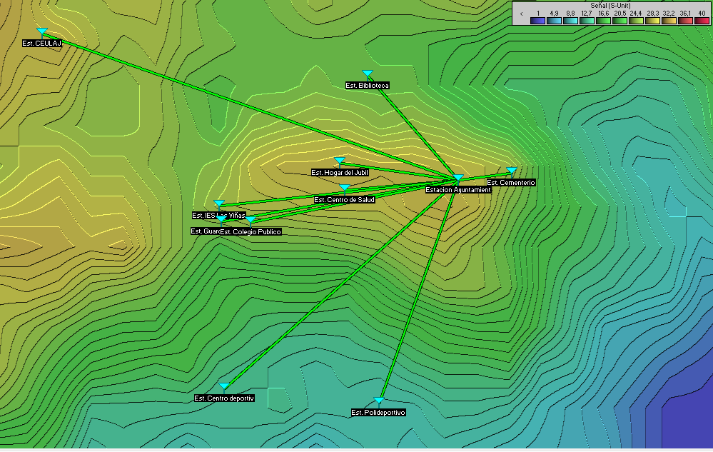
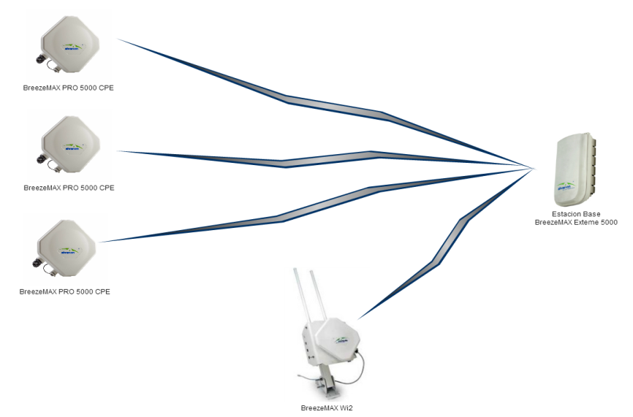
10. Topología de la red.
Red troncal.
Tecnología Wimax.
Red en estrella.
Estación Base en el Ayuntamiento.
En todos los casos.
Recepción > -71 dBm.
PIRE inferior a 1W.

Slide 13
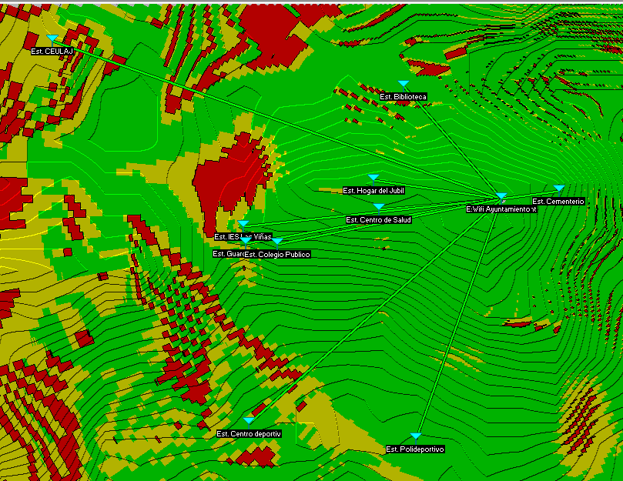
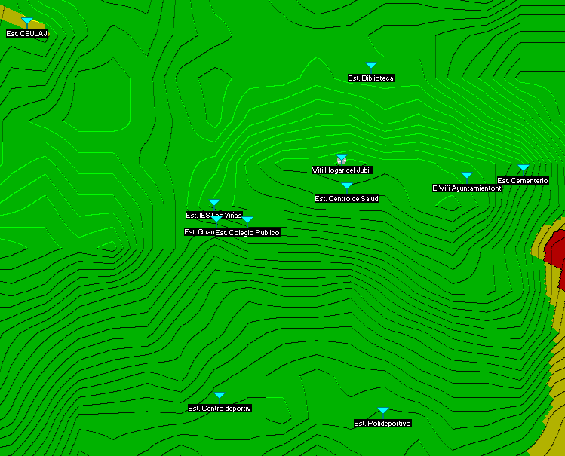
10. Topología de la red.
Red acceso a internet.
Tecnología Wifi.
Único punto de Acceso.
Punto de acceso en el hogar del Jubilado.
Cobertura optima en todas las calles y plazas del núcleo urbano.

Slide 14
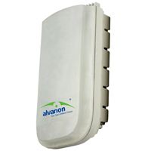
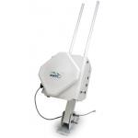
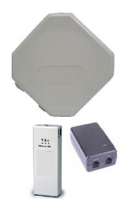
11. Equipamiento elegido
Wimax.
Alvarion BreezeMAX Exteme 5000.
Alvarion BreezeMAX PRO 5000 CPE.
Alvarion BreezeMAX Wi².
Equipos Auxiliares
Firewall Stonesoft FW315.
Switches Netgear GS105E.
SAI Zigor RHIN 1 KVA.
Servidor HP DL360e G8.
Cable Ethernet, mástiles y pequeño material.

Slide 15
12. Seguridad
Segmentar el tráfico.
Separa trafico de internet público e intranet.
Uso de VLANs.
Autenticación Usuarios Internet.
Solicitud previa de credenciales.
Login en portal cautivo.
Encriptación de las comunicaciones.
WPA2.
AES.
Revisión de logs.

Slide 16
13. Valoración económica.
Equipamiento Inalámbrico: 24.856 €
Equipamiento Auxiliar: 6.895 €
Servicios profesionales: 5.700 €
Total proyecto: 37.451 €
IVA no incluido.

Slide 17
14. Retorno de la inversión.
Coste anual Servicio NetLAN
1.800 € * 12 meses = 21.600 €
Coste implantación proyecto.
37.451 €
Retorno de la inversión.
$\frac{37.451 €}{21.600 €}=$ $1 año y 9 meses$
Todo esto sin incluir el intangible de ofrecer acceso público a internet.

Slide 18
15. Conclusiones finales.
Viabilidad en el marco legal.
Viabilidad técnica.
Viabilidad económica.

